Slide 1
REGIONÁLNA GEOGRAFIA
ÁZIE
ZS 2024/2025

Slide 2
Základná charakteristika
rozloha: 44 500 000 km²
najväčší svetadiel sveta
jedna tretina celej súše
V – Z => 9700 km
S – J => 6500 km
súčasť kontinentu Eurázia
súčasť superkontinentu Afro-eurázia, alebo tiež Eurafrázia
najvyšší bod: Mt. Everest => 8848 m n. m.
najnižší bod: Hladina Mŕtveho mora => -430 m n. m.
populácia: 4,9 mld. obyv. (z celkovo 8,2 mld.)
najľudnatejší svetadiel sveta (<60 %)

Slide 3
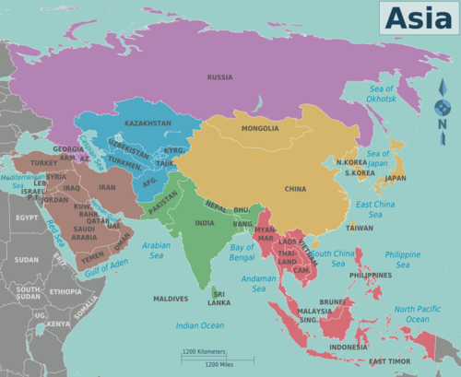
HLAVNÉ REGIÓNY
makroregióny Ázie*
SEVERNÁ
STREDNÁ
VÝCHODNÁ
ZÁPADNÁ
JUŽNÁ
JUHOVÝCHODNÁ
* ktoré štáty sú zaradené diskutabilne?

Slide 4
HLAVNÉ REGIÓNY
makroregióny Ázie*
SEVERNÁ
STREDNÁ
VÝCHODNÁ
ZÁPADNÁ
JUŽNÁ
JUHOVÝCHODNÁ
* ktoré štáty sú zaradené diskutabilne?

Slide 5
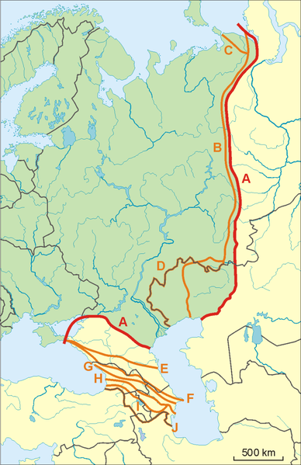
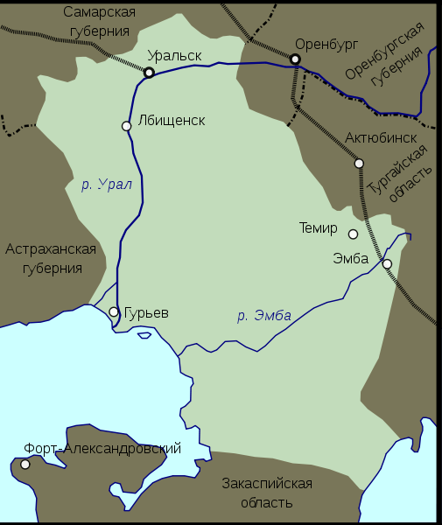
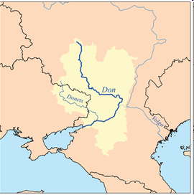
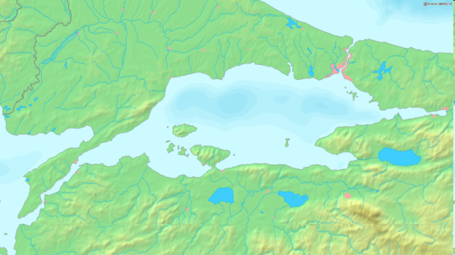
Ohraničenie
Ázia - Európa (podľa IGU):
východné úpätie Uralu
rieka Emba
severné pobrežie Kaspického mora
Kumsko-Manyčská zníženina
Azovské more
Kerčský prieliv
Čierne more
úžina Borspor
Marmarské more
úžina Dardanely
Egejské more

Slide 6
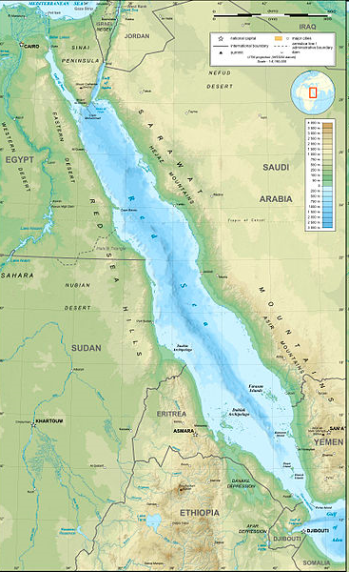
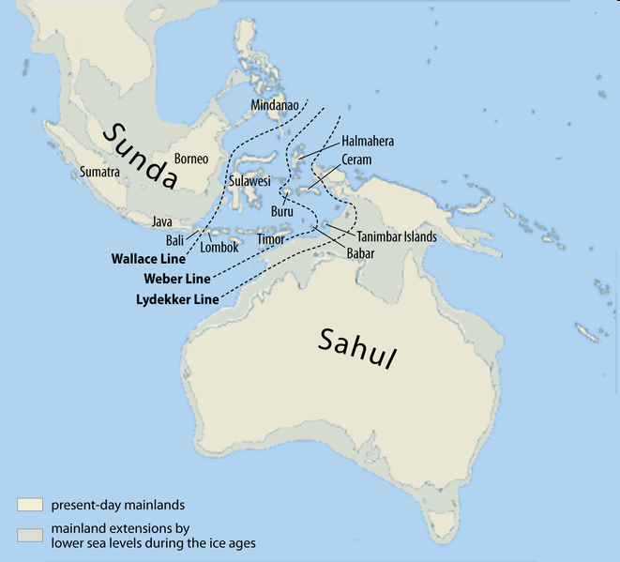
Ázia – Afrika
Suezský prieplav
Červené more
prieliv Báb el-Mandeb
Ázia – Austrália (Oceánia)
veľmi nejednoznačná
všetky ostrovy na JV od pevniny – Oceánia
podľa rozšírenia fauny a flóry (cez zoogeografiu) – Wallaceová línia
ani jedna z hraníc nerešpektuje geopolitické hranice

Slide 7
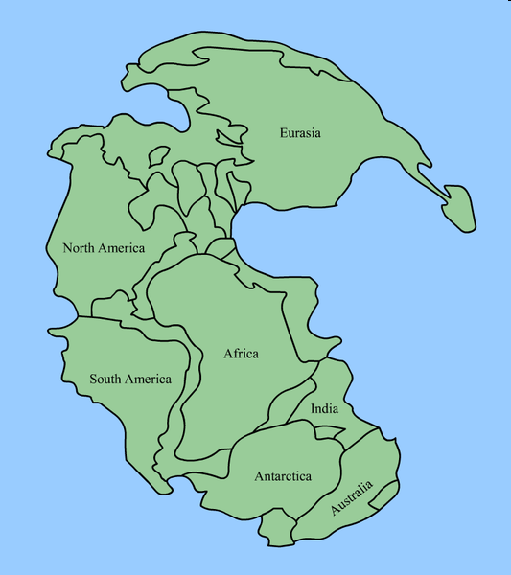
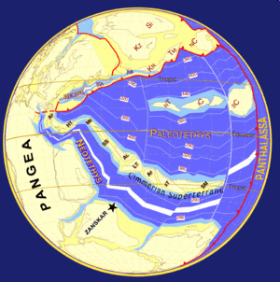
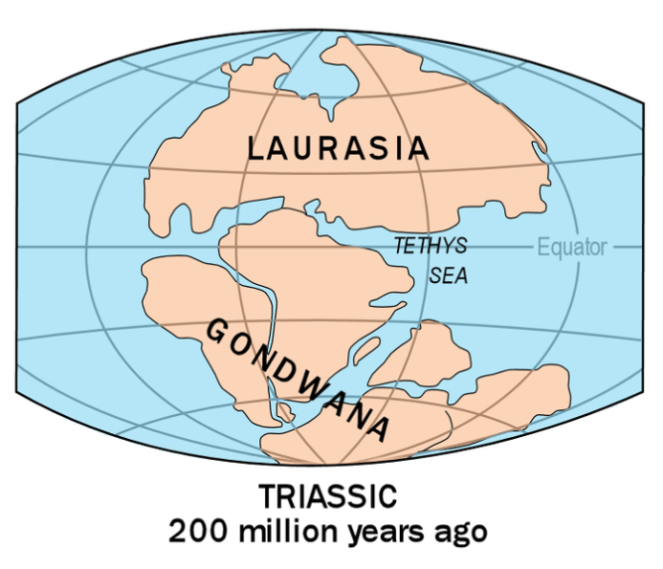
Tektonický vývoj
490 – 390: kaledónske vrásnenie – základ stredoázíjských pohorí
400 – 250: finálne formovanie Pangey
300: V karbóne sa stretla Kazachstania so Sibiriou => altajské (hercínske, variské) vrásnenie => pohoria Altaj, Ťanšan, Sajan (u nás Český masív, Vogézy, v Amerike Apalače...)
280: Sibiria (už spojená s Kazachstaniou) narážajú do Pangey => uralské vrásnenie => vznik pohoria Ural
220: Východne od Pangey sa z bajkalského, severočínskeho, juhočínskeho a juhoázijského bloku formuje JV Ázia
200: Pangea sa rozpadá na Lauráziu a Gondwanu
150: Kimmerský blok (časť Turecka, Iránu, Afganistanu, Tibetu, Indočíny až Malajzie) sa oddelil od Gondwany a spolu s čínskym blokom vrazili z JV do Laurázie => kimérske vrásnenie => vznik stredoázijských pohorí, napr. Zagros, Elborz, Malá Ázia, oblasť Tibetu...

Slide 8
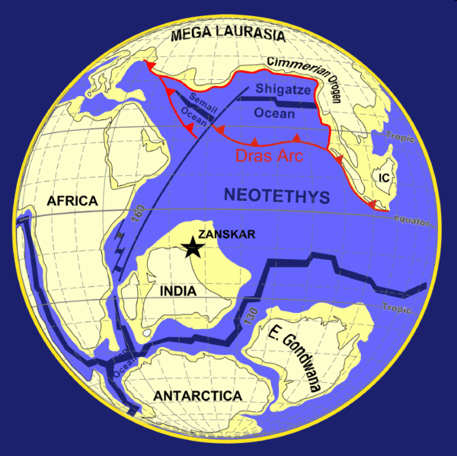
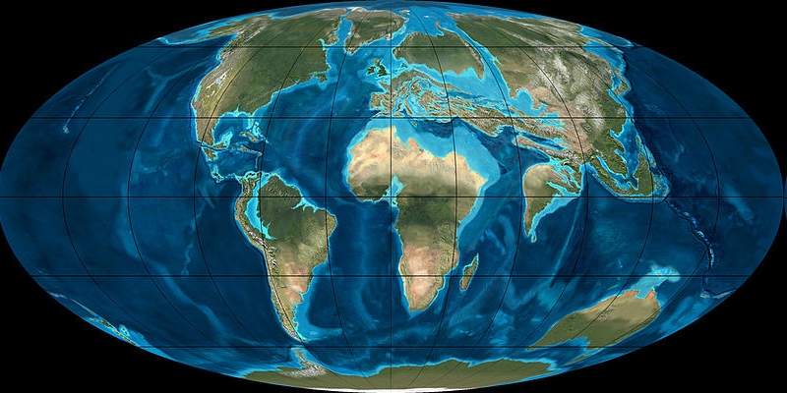
150 – 100: Gondwana sa rozpadá na Atlantiku (Južná Amerika, Afrika, Arábia, Madagaskar, India) a Antarktídu (spolu s Austráliou)
100: Atlantika sa rozpadá na J. Ameriku a Afriku
100: od Afriky sa začína oddeľovať Arábia a India (s Madagaskarom)
90: Indická platňa začína rýchlosťou až 20 cm/rok smerovať k Eurázii
35: Indická platňa naráža do Ázie a Africká do Európy => kimmerské vrásnenie prechádza do alpsko – himalájskeho => vrchy Malej Ázie, Kaukaz, Zagroz, Pamír, Himaláje...

Slide 9
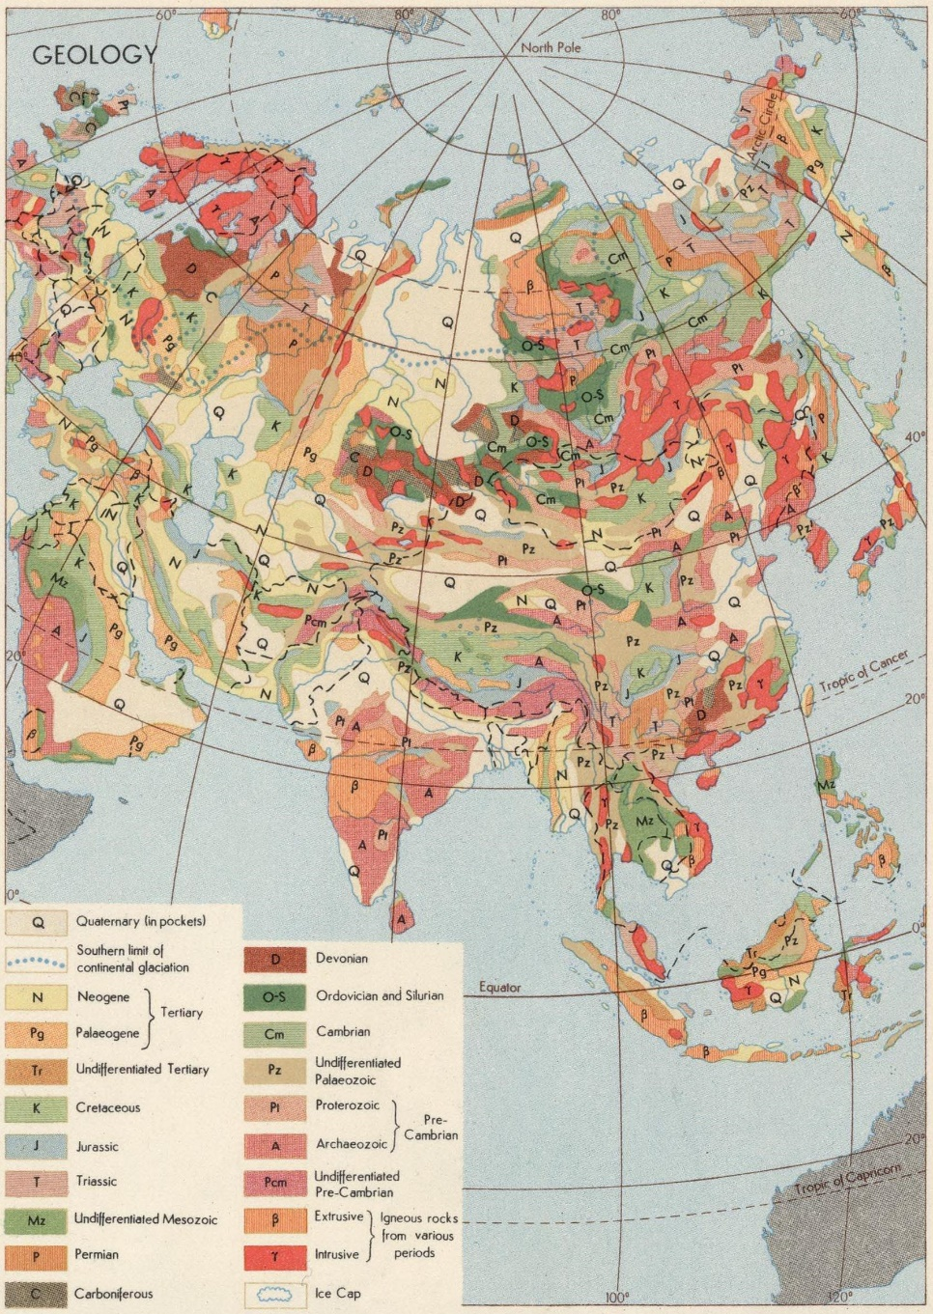
základné geologické vlastnosti
najmladší a štruktúrne najkomplikovanejší svetadiel
formovať sa začal pred takmer 4 mld. rokov, viac ako polovica územia je však stále seizmicky aktívna
základom sú hlavné (prahorné, prekambrické) kontinentálne jadrá (pevninské štíty): Východosibírsky, Indický a Arabský
tvoria asi 25 % rozlohy Ázie
pokryté prevažne málo narušenými sedimentárnymi horninami, pôvodné prekambrické horiny predstavujú len asi 1/3 ich územia
existuje aj niekoľko menších štítov, ktoré boli oproti hlavným viac zdeformované: Severočínsky, Jang‘c, Kontum (JV Ázia), Tarimský štít, a pod.
orogénne zóny vznikli v miestach kolízií štítov, najvýznamnejšie sú:
Altaidy, Tetysidy (Kimmeridy a Alpidy) a cirkum-pacifický pás (ohnivý pás)
viac ku geológii
zdroj

Slide 10
rozmanité geomorfologické pomery Ázie
zdroj

Slide 11
Geomorfologické celky
nížiny:
Západosibírska, Severosibírska, Turanská, Indogangská, Mezopotámska, Veľká čínska, Severočínska
pohoria:
staré (hercínske a kimmérske vr.)
Altaj, Stredosibírska plošina, Východosibírska vrchovina, Ťanšan
Veľký Kaukaz, Elborz, Hindukúš, Kunlun, Zagros, Z a V Ghát
mladé pohoria (alpínske vr.)
Pamír, Himaláje, Ťanšan, Hindukúš, Karakoram, Zagros, Elborz, Kaukaz, Arménska vysočina, Taurus, Pontské vrchy, Juhočínske vrchy..
plošiny a panvy rôzneho veku
Tibetská, Tarimská, Dekanská, Anatólska

Slide 12
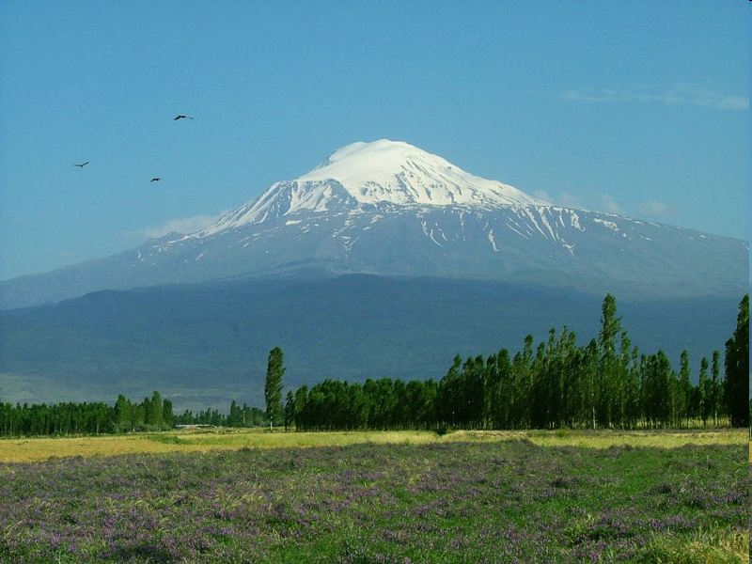
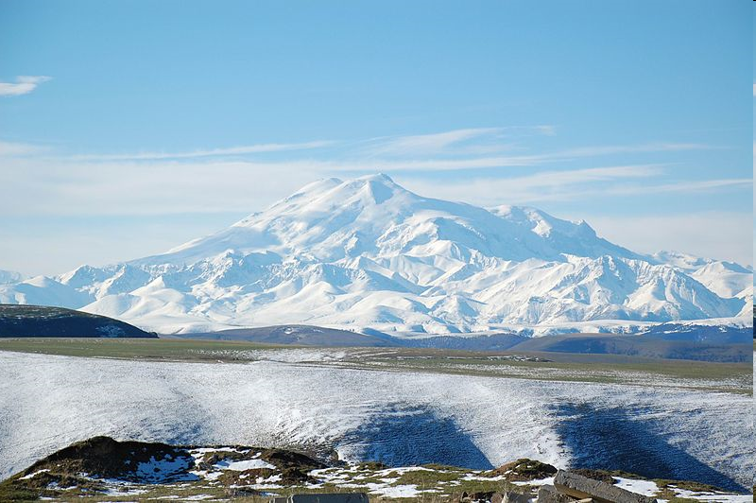
Najvýznamnejšie geomorfologické celky
Malá Ázia (a východne):
Taurus, Pontské vrchy
zvierajú tzv. Anatólsku plošinu
Arménska vysočina
Ararat: 5165 m n. m.
Kaukaz (Malý, Veľký)
Elbrus: 5642 m n. m.
Sinaj:
Sinajské pohorie
Hora sv. Kataríny: 2637 m n. m.
Sinaj: 2285 m n. m.

Slide 13
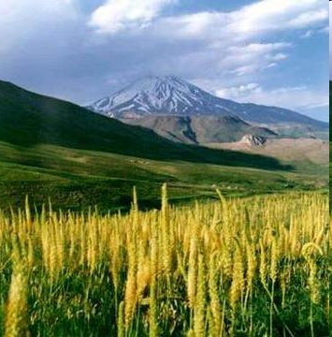
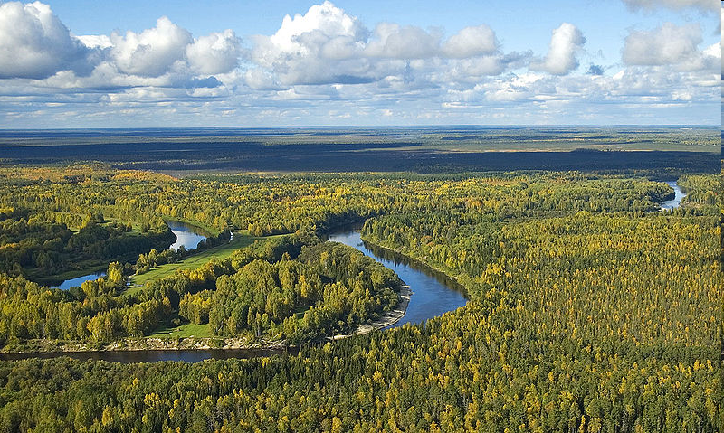
Arabský polostrov a smer východ:
SZ: Libanon a Antilibanon
Z: Hidžáz a Tihámah
J: Hadramaut, JZ: Maskat
SV: Mezopotámska nížina
Elborz
Damávand (5670 m n. m.)
Zagros
Iránska plošina
Sever:
Ural (to je Európa)
Západosibírska nížina
Turanská nížina
Stredosibírska plošina
Severosibírska nížina

Slide 14
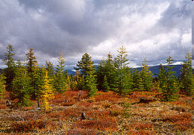
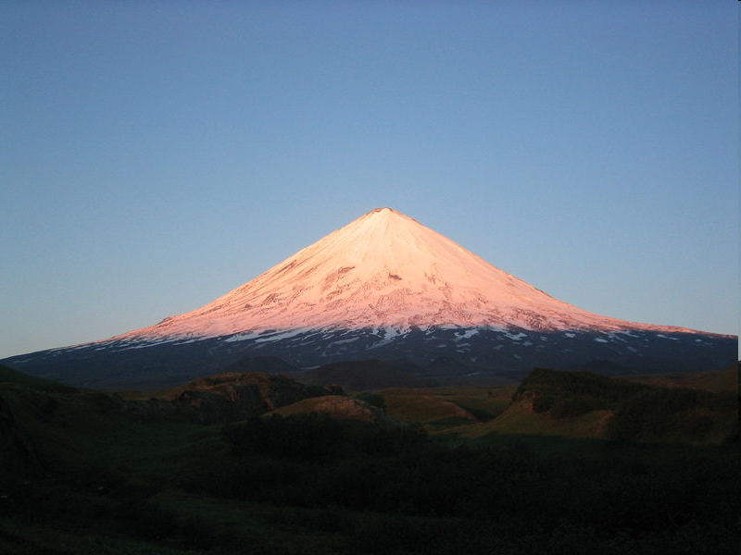
Ďaleký východ
Kolymská nížina
Východosibírska vysočina
Verchojanský chrbát
Čerského chrbát
Kolymské vrchy
Čukotské vrchy
Koriacke vrchy
Pobrežie Tichého oceánu
Koriacké vchy
Kamčatka
Kľučevská sopka:
4750 m n. m.
Kurily a Sachalin
Džugdžur a Sichote-Aliň
Japonsko (HKŠH + Rjúkju)
Fudžisan: 3776 m n. m.
Taiwan
Filipínske ostrovy (Luzon a Mindanao...)
Sundské ostrovy (Veľké Sundy: Sumatra, Borneo, Jáva, Sulawesi; Malé Sundy: Bali, Timor)
Moluky

Slide 15
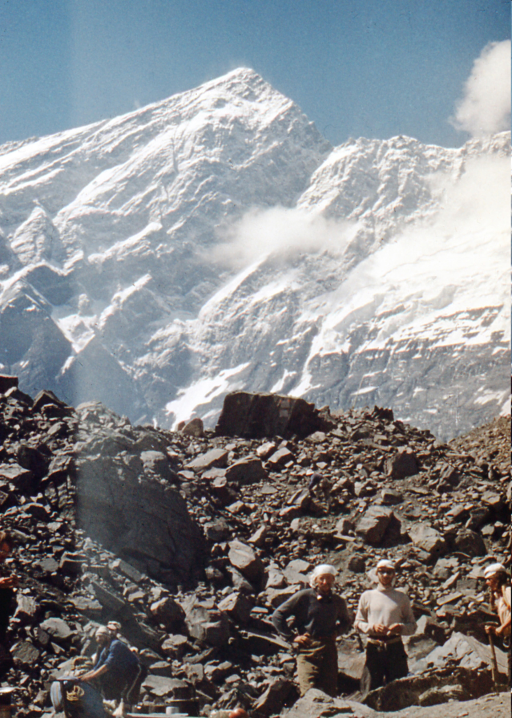
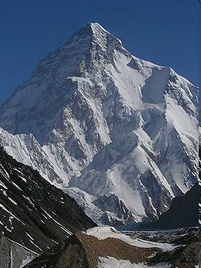
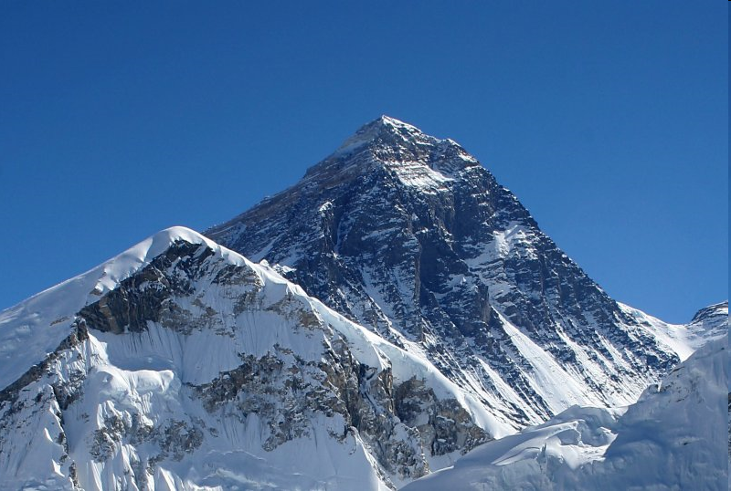
Pamír:
Štít Ismaila Samaniho (7 495 m)
Smer JZ:
Hindúkuš
Sulajmánske vrchy
Smer V:
Karakoram
Čogori (K2): 8 611 m
Himaláje
Mt. Everest: 8 848 m
Kunlun
Smer SV:
Ťanšan
Altaj
Belucha: 4 506 m
Sajan
Bajkalský chrbát
Jabloňový chrbát
Stanový chrbát
Džagdy
+ Džungárska panva, Tarimská panva, Tibetská náhorná plošina

Slide 16
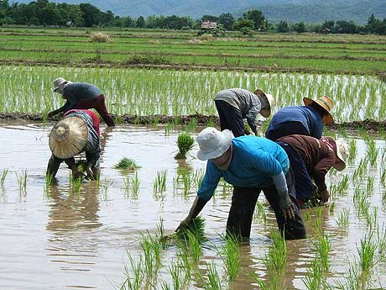
V Ázia:
Severočínska nížina
Veľká čínska nížina
Kórejské vrchy
Diamantové vrchy
Severočínske vrchy
Juhočínske vrchy
Zadná India:
Annamské vrchy
Arakanské vrchy
Vrchy Čin
Nížina rieky Mekong
Predná India:
Indogangská nížina
Thárska púšť (pozor, to nie je geomorfologický celok)
Západný Ghát
Východný Ghát
Dekanská plošina
Arávalí

Slide 17
Nerastné suroviny
Ropa a zemný plyn
Blízky východ – Perzský záliv (Saudská Arábia, Irak, Irán, Kuvajt) – najväčšie svetové zásoby ropy, bohatstvo aj na zemný plyn (Katar).
Kaspická oblasť (Kazachstan, Turkménsko, Azerbajdžan) – dominancia zemného plynu
Severná a západná Sibír (Rusko) – ropa aj zemný plyn, najmä v panvových oblastiach okolo rieky Ob a Jenisej
Arabské more (India, Pakistan) – šelfové oblasti pri pobreží Indie a Pakistanu
Juhočínske more (Brunej, Malajzia, Indonézia) – šelfové oblasti južnej časti Juhočínskeho mora, najmä v okolí Bornea
Uhlie
Čína (Vnútorné Mongolsko a priľahlé pohoria) – viac ako polovica celosvetovej ťažby uhlia, vysoká kvalita
Kuzbas (Kuznecká panva) – južná Sibír (Rusko) – vysoká kvalita
India – Damodarská panva (východná India)

Slide 18
Nerastné suroviny
Železná ruda
Čína – Vnútorné Mongolsko
Stredná a východná India
Rusko – Najmä Ural (Európa) a Stredná Sibír
Meď
Pohorie Altaj a horské oblasti Tuvy
Medzihorské panvy juhozápadnej Číny
Mongolsko – v južnej časti púšte Gobi
Urán
Kazachstan – najväčší svetový producent (plus ďalšie stredoázijské krajiny)
Rusko – (hlavne v Európskej časti) ale aj Východná Sibír (Transbajkalsko, Krasnojarsk)
Diamanty
Jakutská oblasť (Sacha) – Rusko

Slide 19
Nerastné suroviny
Bauxit
India, Čína, Kazachstan
Zlato
Čína – stredovýchod – aktuálne najväčší svetový producent, ale relatívne malé zásoby
Rusko – Altaj (aj okolité štáty), Jakutsko (Sacha) a ďaleký východ
Uzbekistan, Mongolsko, Indonézia (Papua), Kaukaz
Nikel
Indonézia a Filipíny – prvý a s odstupom druhý najväčší svetový producent
Rusko – tretí najväčší svetový producent – Noriľsk* a Sacha
Lítium, Kobalt a tzv. vzácne zeminy
Čína – napr. Vnútorné Mongolsko, Tibetská náhorná plošina

Slide 20
Nerastné suroviny
Noriľsk
Paládium, platina, ródium, meď, zinok
Uhlie
najsevernejšie mesto nad 100 000 obyvateľov na svete
vznik v roku 1940 ako pracovný tábor pre politických väzňov (gulag)
z hľadiska pracovných podmienok jeden z najextrémnejších gulagov
bežne práca pri -30 °C, množstvo úmrtí
množstvo väzňov (z politických a ideologických dôvodov) aj zo Slovenska
Noriľské povstanie (krátko po smrti Stalina1953) – krvavo potlačené, neskôr utajované
s odstupom po smrti Stalina postupná transformácia na civilné mesto
ťažobno-energeticko-spracovateľský komplex

Slide 21
ázijské zásoby ropy v globálnom kontexte
zdroj

Slide 22
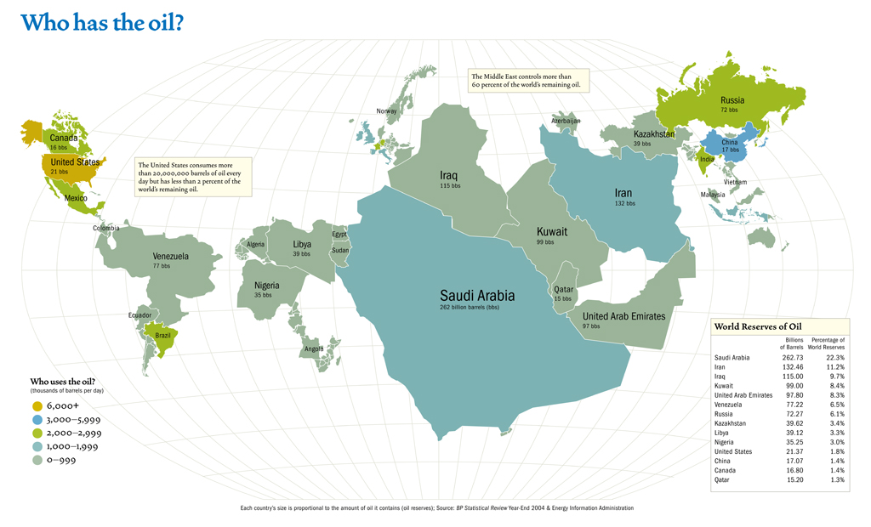
ázijské zásoby ropy v globálnom kontexte
zdroj

Slide 23
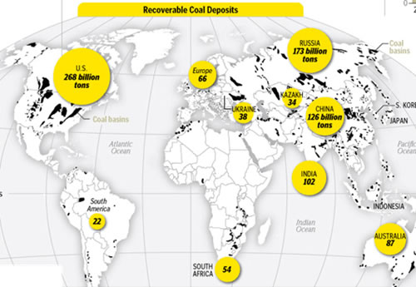
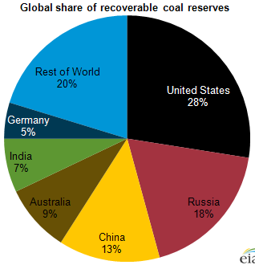
ázijské zásoby uhlia v globálnom kontexte
zdroj
zdroj

Slide 24
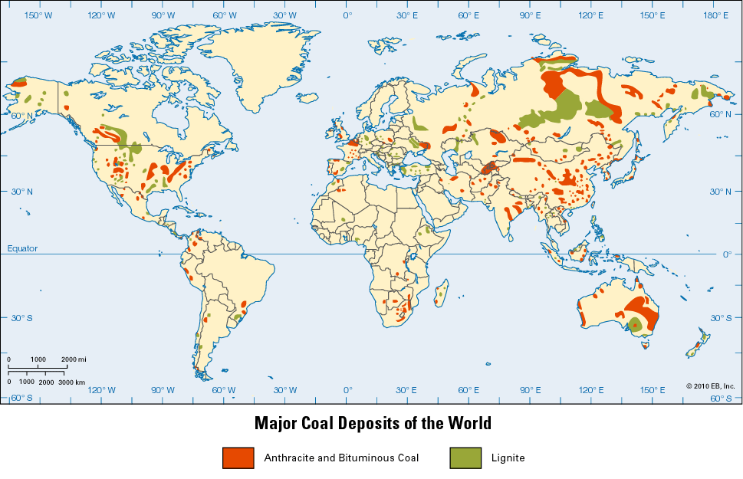
ázijské zásoby uhlia v globálnom kontexte
oblasti s významnými zásobami uhlia
zdroj
antracit a čierne uhlie
hnedé uhlie a lignit

Slide 25
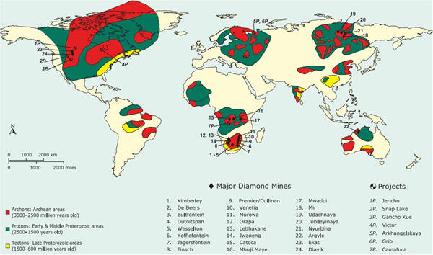
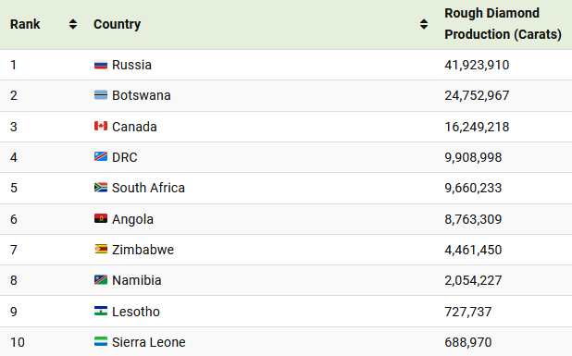
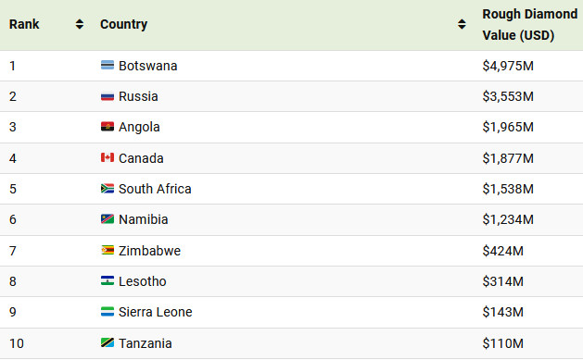
ázijské zásoby diamantov v glob. kontexte
2023
2023
zdroj

Slide 26
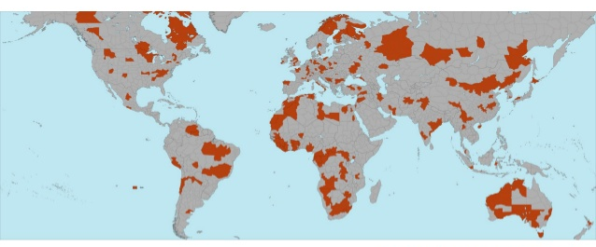
ázijské zásoby železnej rudy v glob. kontexte
zdroj

Slide 27
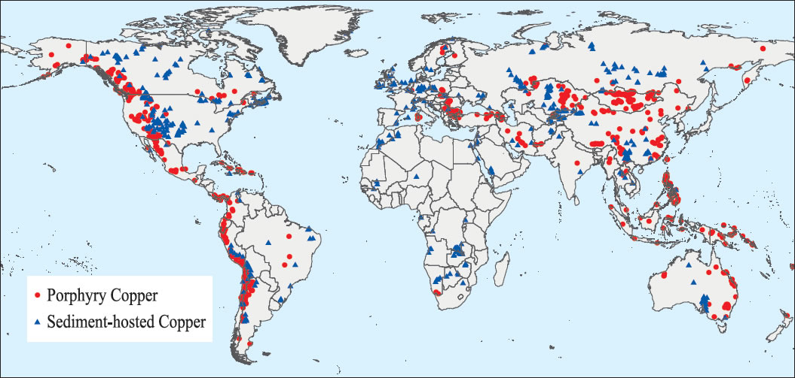
ázijské zásoby medi v globálnom kontexte
zdroj

Slide 28
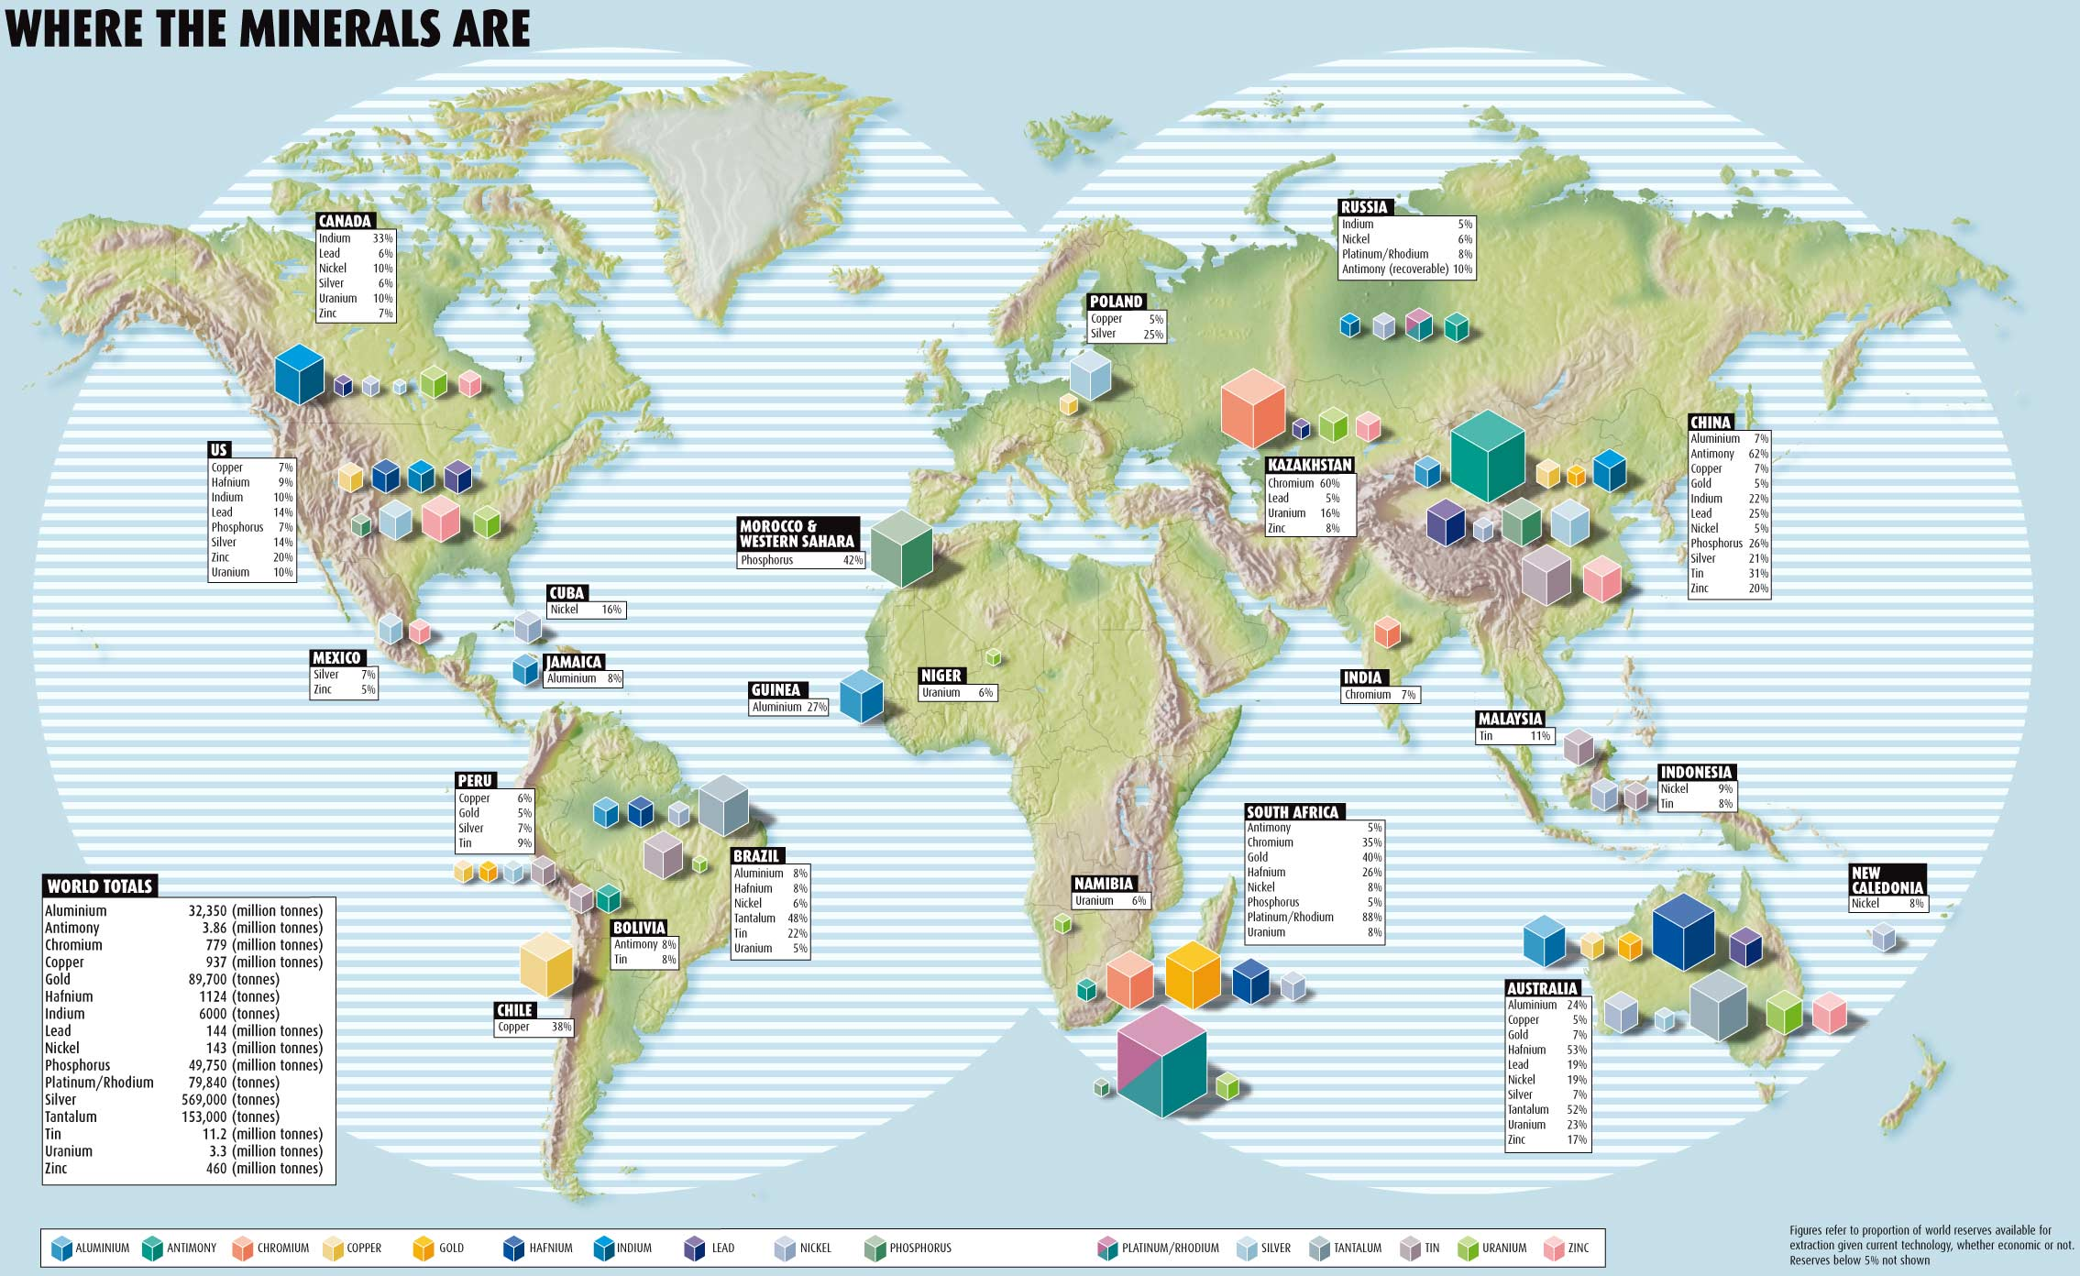
ďalšie vzácne kovy v globálnom kontexte
zdroj

Slide 29
Klíma
Klímu Ázie ovplyvňujú tieto základné činitele, ktoré platia pre celú zemeguľu:
úbytok tepla od rovníka k pólom
poloha stálych tlakových útvarov
poloha vzhľadom na oceány
priebeh morských prúdov
prevládajúci smer prúdenia vzduchu
tvary reliéfu a nadmorská výška

Slide 30
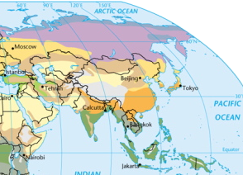
Klíma
arktická (polárna) oblasť
subarktická kontinentálna
mierna prechodná
mierna semiarídna
mierna arídna
subtropická vlhká
tropická (arídna, suchá)
subekvatoriálna a ekvatoriálna
Hornatý reliéf bráni prúdeniu oceánskeho vzduchu hlboko do vnútrozemia od všetkých oceánov okrem Severného ľadového.
Studený arktický vzduch preniká po nížinách hlboko na juh
Tropický vzduch len po rovnobežkové pásmo pohorí
- stačia základné podnebné pásma z atlasu

Slide 31
oceánske prúdy a prevládajúci smer vetra
zdroj

Slide 32
ázijsko-austrálsky monzúnový systém; zdroj
v zime
pevnina na severe sa silno ochladzuje
nad S a strednou Áziou sa formuje Sibírska anticyklóna (tlaková výš)
spôsobuje mrazivé bezoblačné počasie aj po dobu niekoľkých mesiacov
na SV Sibíri vytvára tzv. pól mrazu, kde priemerné januárové teploty sú okolo -50 °C
po jej okrajoch prúdi k oceánu suchý kontinentálny vzduch, tzv. zimný kontinentálny monzún
v južnej časti prúdi vzduch z pevniny na oceán -> sucho
v lete:
pevnina sa silno ohrieva
nad JZ Áziou vzniká Iránska cyklóna (tlaková níž)
po jej okraji prúdi teplý a vlhký vzduch z Indického oceánu nad pevninu => letný monzún
vo východnej Ázii zasahuje letný monzún ďaleko na sever, až do mierneho pásma
popri tichomorskom pobreží postupujú tropické cyklóny – tajfúny
majú často ničivé účinky, no majú obrovský význam v prenose tepla z rovníkovej oblasti do vyšších zemepisných šírok
cyklóna v Indii, tajfún v juhovýchodnej Ázii, bagyo na Filipínach

Slide 33
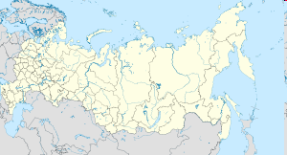
Pól mrazu

Slide 34
ázijsko-austrálsky monzúnový systém; zdroj
v zime
pevnina na severe sa silno ochladzuje
nad S a strednou Áziou sa formuje Sibírska anticyklóna (tlaková výš)
spôsobuje mrazivé bezoblačné počasie aj po dobu niekoľkých mesiacov
na SV Sibíri vytvára tzv. pól mrazu, kde priemerné januárové teploty sú okolo -50 °C
po jej okrajoch prúdi k oceánu suchý kontinentálny vzduch, tzv. zimný kontinentálny monzún
v južnej časti prúdi vzduch z pevniny na oceán -> sucho
v lete:
pevnina sa silno ohrieva
nad JZ Áziou vzniká Iránska cyklóna (tlaková níž)
po jej okraji prúdi teplý a vlhký vzduch z Indického oceánu nad pevninu => letný monzún
vo východnej Ázii zasahuje letný monzún ďaleko na sever, až do mierneho pásma
popri tichomorskom pobreží postupujú tropické cyklóny – tajfúny
majú často ničivé účinky, no majú obrovský význam v prenose tepla z rovníkovej oblasti do vyšších zemepisných šírok
cyklóna v Indii, tajfún v juhovýchodnej Ázii, bagyo na Filipínach

Slide 35
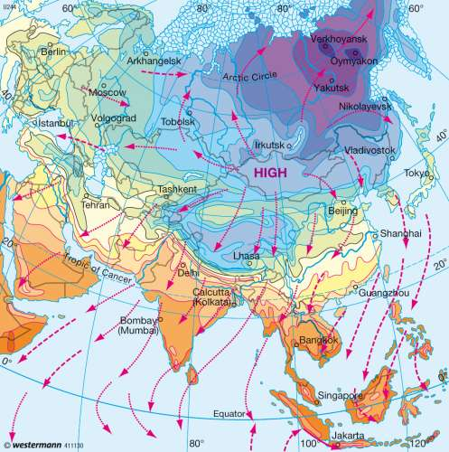
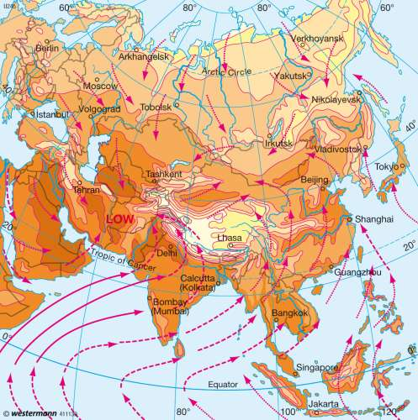
teploty
januárové izotermy
pod -20 °C má takmer celý Sibír (okrem JZ a tichomoria)
0 °C úzky pás od Kaspického mora po Severočínsku nížinu až na sever Japonských ostrovov
20 °C najjužnejšie polostrovy Ázie – obratník raka
júlové izotermy
30 °C na Arabskom polostrove, v Iráne a nížine Indu
20 °C prebieha tam, kde januárová 0 °C
10 °C pri severnom pobreží Ázie + rozsiahla oblasť na Tibetskej náhornej plošine

Slide 36
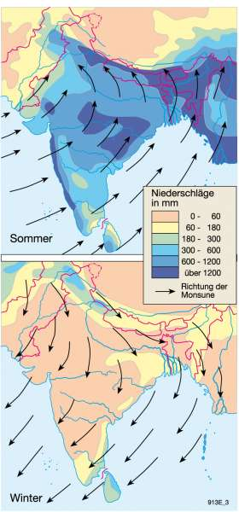
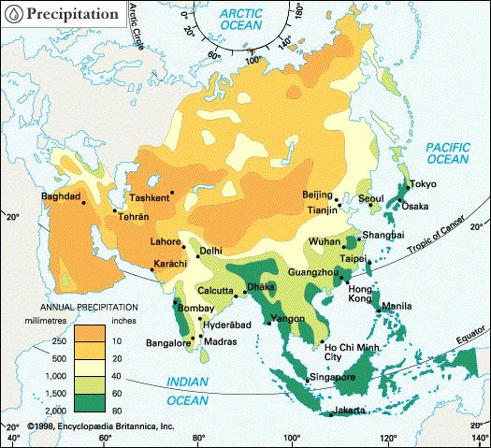
Encyclopædia Britannica Online (2016)
dd
Diercke (2016)
zrážky
najviac na náveterných stranách horských masívov blízko morského pobrežia a v oblastiach monzúnovej cirkulácie vzduchu (3 – 12 tis. mm)
Čerapundži (India) – najviac zrážok za jeden rok (23 000 mm) a najviac zrážok za jeden mesiac (9 300 mm), najvyššie priemerné ročné zrážky (11 013 mm)
vnútrozemské oblasti, záveterné strany pohorí, oblasti zimného monzúnového prúdenia (100 – 1000 mm)
JZ Ázia, stredná Ázia (Púšť Taklamakan, Gobi, časť Thárskej púšte) do 150 mm
Masíra na Arabskokm polostrove – priemerné ročné zrážky 15 mm

Slide 37
Ďakujem za pozornosť

